Slide 1

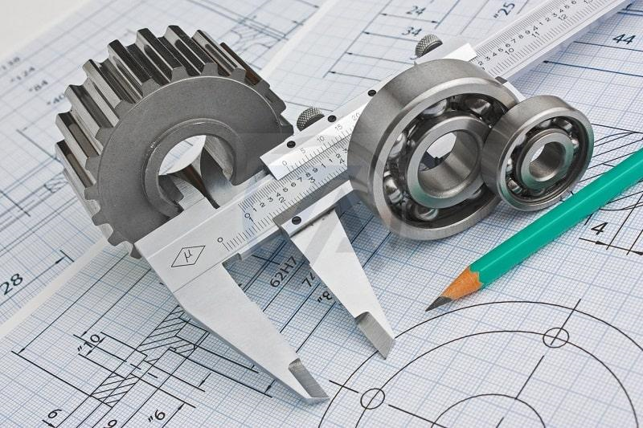

BÀI 16. KHÁI QUÁT CHUNG VỀ THIẾT KẾ KỸ THUẬT

Slide 2
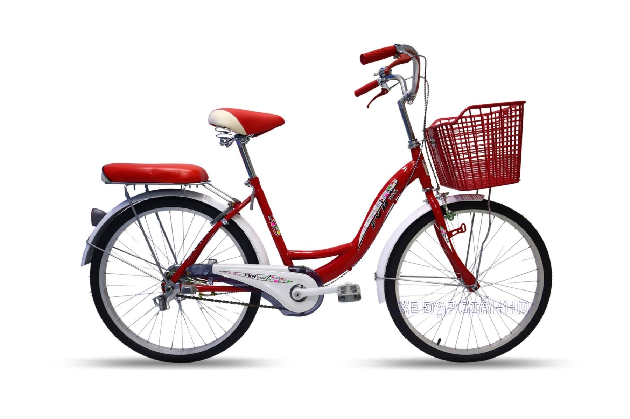
Theo em, để sản xuất được chiếc xe đạp như ở Hình 16.1 thì có cần thiết kế kĩ thuật không? Người thiết kế liên quan đến ngành nghề nào?
Hình 16.1. Xe đạp

Slide 3
Theo em, để sản xuất được chiếc xe đạp như ở Hình 16.1 thì có cần thiết kế kĩ thuật không? Người thiết kế liên quan đến ngành nghề nào?
Hình 16.1. Xe đạp
Theo em, để sản xuất được chiếc xe đạp như ở Hình 16.1 thì có cần thiết kế kĩ thuật.
Người thiết kế liên quan đến ngành nghề thiết kế kĩ thuật: kĩ sư cơ khí.

Slide 4
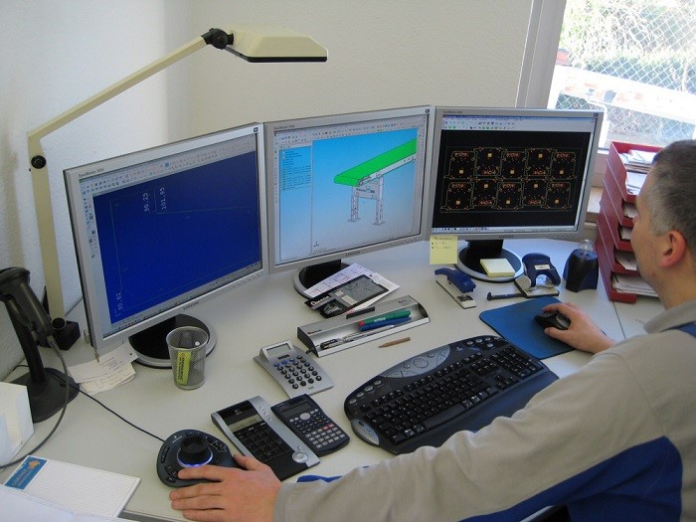
Quan sát Hình 16.2 và cho biết người thiết kế đang thực hiện công việc nào? Mục đích của việc thiết kế này là gì?
Hình 16.2. Thiết kế ô tô

Slide 5
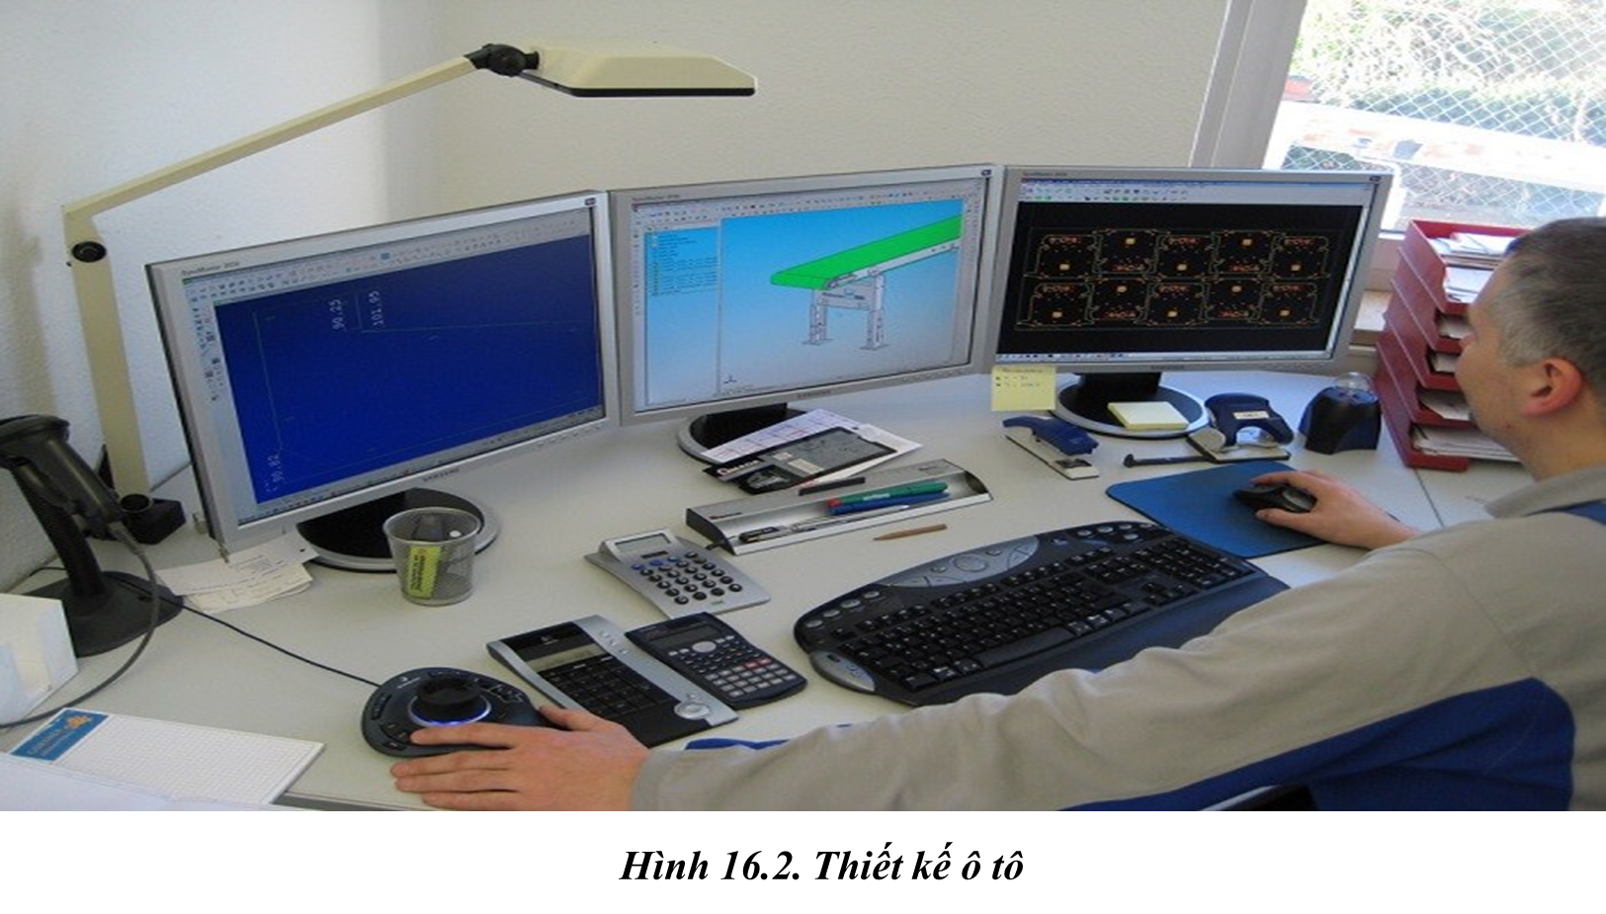
Quan sát Hình 16.2 và cho biết người thiết kế đang thực hiện công việc nào? Mục đích của việc thiết kế này là gì?
Người thiết kế đang thực hiện công việc thiết kế ô tô.
Mục đích của việc thiết kế này là:
- Lập hồ sơ thiết kế gồm các bản vẽ kĩ thuật và thuyết minh có liên quan.
- Giúp cho nhà sản xuất trong chế tạo, thi công để tạo ra sản phẩm đáp ứng được các yêu cầu về tính năng sử dụng, chất lượng, thẩm mĩ, chi phí sản xuất, an toàn cho người, bảo vệ môi trường,...
- Giúp cho các nhà chuyên môn và người sử dụng trong lắp ráp, vận hành, bảo dưỡng và sửa chữa sản phẩm.

Slide 6
BÀI 16. KHÁI QUÁT CHUNG VỀ THIẾT KẾ KỸ THUẬT
I.Mục đích của thiết kế kỹ thuật
- Thiết kế kỹ thuật gồm công việc như xác định hình dạng, kích thước; xác định vật liệu; tính toán các thông số kỹ thuật của máy móc, thiết bị, công trình.
- Thiết kế kỹ thuật nhằm mục đích:
+ Lập hồ sơ thiết kế gồm các bản vẽ kĩ thuật và thuyết minh có liên quan.
+ Giúp cho nhà sản xuất trong chế tạo, thi công để tạo ra sản phẩm đáp ứng được các yêu cầu về tính năng sử dụng, chất lượng, thẩm mĩ, chi phí sản xuất, an toàn cho người, bảo vệ môi trường,...
+ Giúp cho các nhà chuyên môn và người sử dụng trong lắp ráp, vận hành, bảo dưỡng và sửa chữa sản phẩm.

Slide 7
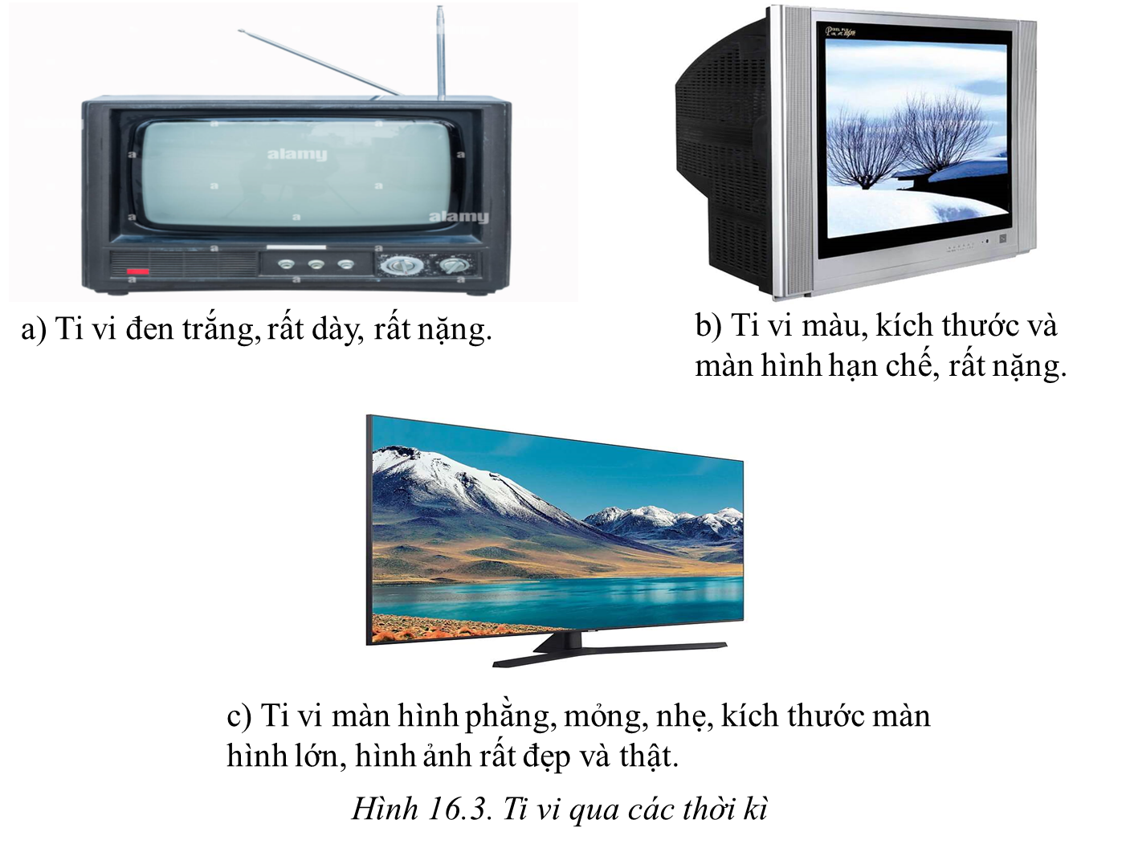
Quan sát Hình 16.3 và cho biết:
1. Đặc điểm của ti vi qua các thời kì.
2. Thiết kế kĩ thuật đóng vai trò như thế nào trong sự phát triển của sản phẩm này?
3. Công nghệ đã thay đổi như thế nào?

Slide 8
Quan sát Hình 16.3 và cho biết:
1. Đặc điểm của ti vi qua các thời kì.
2. Thiết kế kĩ thuật đóng vai trò như thế nào trong sự phát triển của sản phẩm này?
3. Công nghệ đã thay đổi như thế nào?
1. Đặc điểm của ti vi qua các thời kì:
a) Ti vi đen trắng, dày và nặng.
b) Ti vi màu, kích thước màn hình bị hạn chế, rất dày và nặng.
c) Ti vi màu màn hình phẳng, mỏng và nhẹ, kích thước màn hình lớn, hình ảnh đẹp và thật.
2. Thiết kế kĩ thuật đóng vai trò tăng tính năng sử dụng (từ ti vi đen trắng chuyển sang có màu), giảm trọng lượng, tính thẩm mĩ ngày càng cao.
3. Công nghệ đã thay đổi: từ ti vi đen trắng chuyển sang có màu; màn hình nhỏ, hạn chế và dày nặng chuyển thành màn hình mỏng, nhẹ có kích thước lớn, hình ảnh thật và sắc nét.

Slide 9
BÀI 16. KHÁI QUÁT CHUNG VỀ THIẾT KẾ KỸ THUẬT
II. Vai trò của thiết kế kỹ thuật
1.Vai trò phát triển sản phẩm
- Cho ra sản phẩm mới hoặc phát triển sản phẩm đã có nhằm đáp ứng được yêu cầu ngày càng cao trong sản xuất và đời sống; thúc đẩy xã hội phát triển, cuộc sống con người ngày càng tiện nghi.
2. Vai trò phát triển công nghệ
- Thúc đẩy công nghệ phát triển, tạo ra công nghệ mới có nhiều tính năng vượt trội so với công nghệ trước đó.

Slide 10
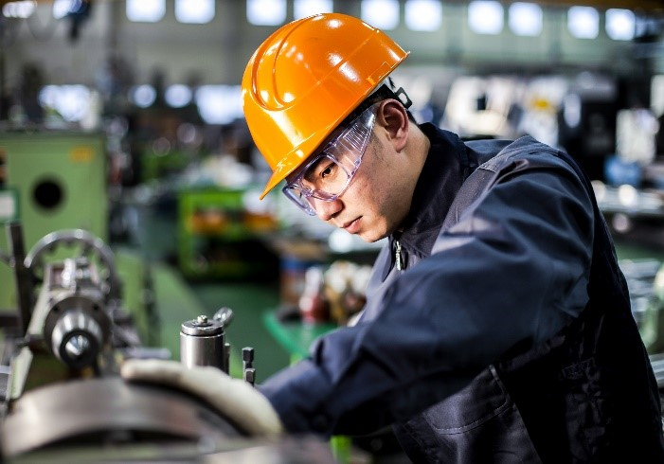
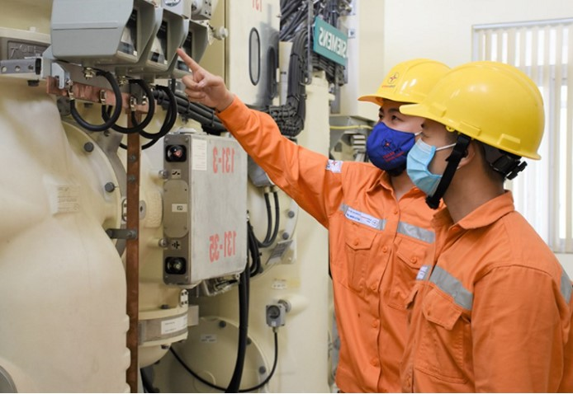
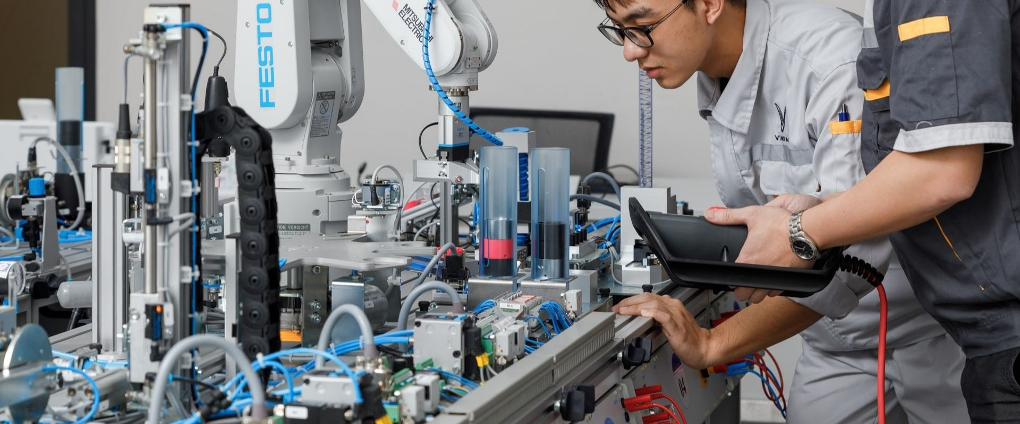
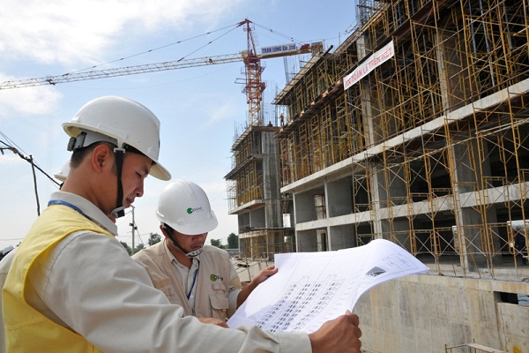
1.Hãy kể tên các ngành nghề được minh họa ở hình dưới đây? Nêu đặc điểm của các nghề đó
a) Kỹ sư cơ khí, kỹ thuật viên cơ khí
b)Kỹ sư điện, kỹ thuật viên kỹ thuật điện
c)Kỹ sư điện tử, kỹ thuật viên kỹ thuật điện tử
d) Kỹ sư cơ khí, kỹ thuật viên cơ khí

Slide 11
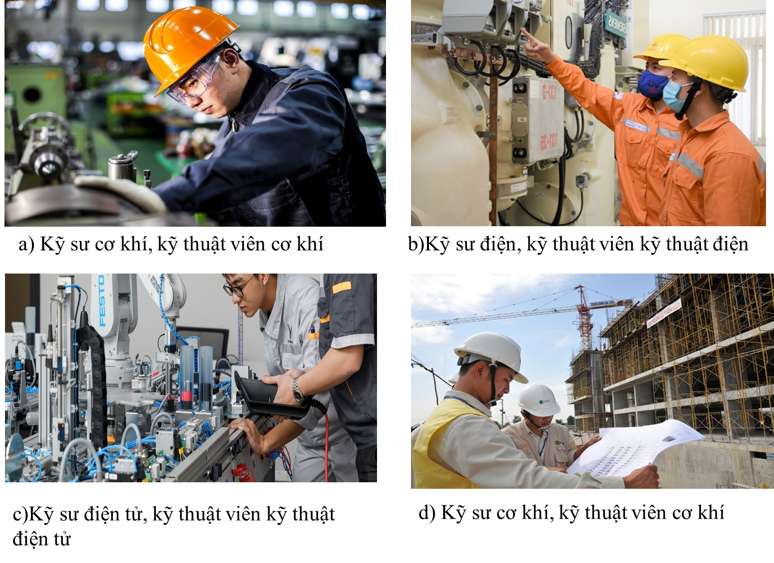
1.Hãy kể tên các ngành nghề được minh họa ở hình dưới đây? Nêu đặc điểm của các nghề đó
1.
a) Kĩ sư cơ khí và kỹ thuật viên cơ khí.
b) Kĩ sư điện và kỹ thuật viên kỹ thuật điện.
c) Kĩ sư điện tử và kỹ thuật viên kỹ thuật điện tử
d) Kỹ sư xây dựng, kỹ thuật viên xây dựng

Slide 12
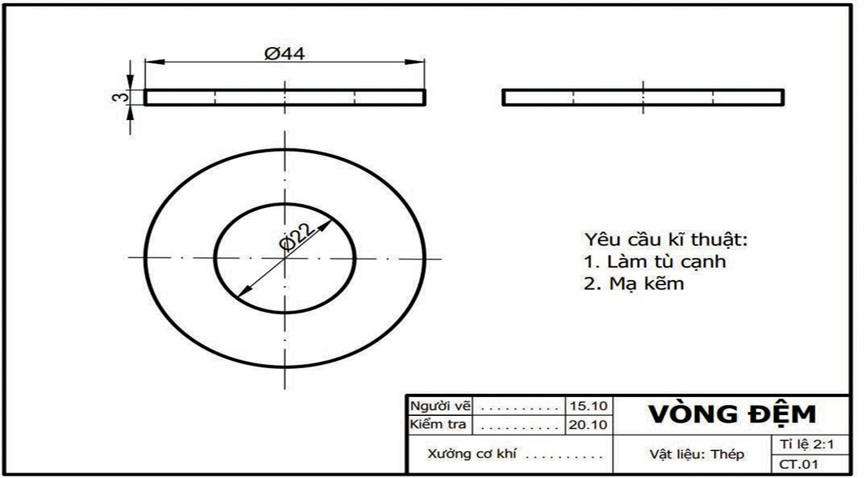
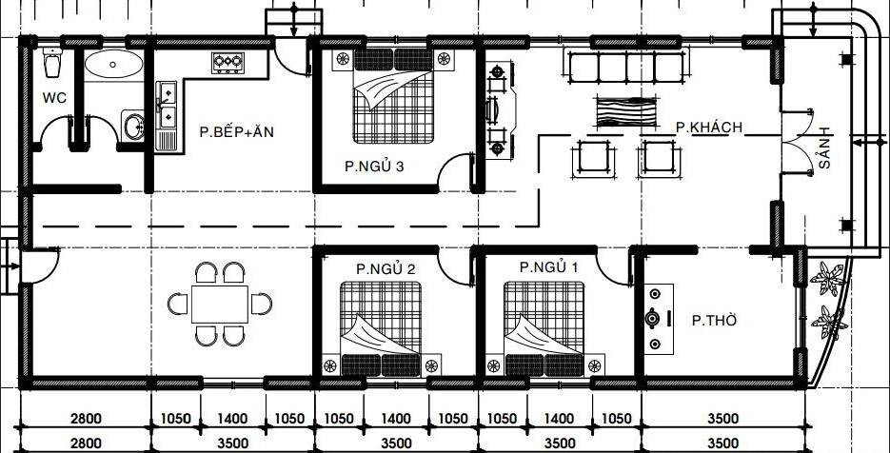
2. Hình 16.4 là bản vẽ của các ngành nghề nào?
a)
b)
Hình 16.4. Bản vẽ thiết kế kỹ thuật

Slide 13
2. Hình 16.4 là bản vẽ của các ngành nghề nào?
a)
b)
Hình 16.4. Bản vẽ thiết kế kỹ thuật
2. a) Bản vẽ kĩ thuật thuộc lĩnh vực cơ khí.
b) Bản vẽ kĩ thuật thuộc lĩnh vực xây dựng.

Slide 14
BÀI 16. KHÁI QUÁT CHUNG VỀ THIẾT KẾ KỸ THUẬT
III. Một số ngành nghề chính liên quan đến thiết kế
1. Kỹ sư cơ khí, kỹ thuật viên cơ khí: Thiết kế các chi tiết, máy móc, công cụ cho sản xuất, khai thác, xây dựng, nông thôn và các ngành sản xuất khác.
2.Kỹ sư điện, kỹ thuật viên điện
- Thiết kế trạm điện, hệ thống phát điện, truyền tải và phân phối điện; thiết kế thiết bị điện như động cơ điện, máy phát điện, thiết bị đóng, cắt và bảo vệ; thiết kế hệ thống điều khiển động cơ điện, hệ thống tự động hóa sản xuất; thiết bị điện gia dụng và các thiết bị khác
3. Kỹ sư điện tử, kỹ thuật viên điện tử
- Thiết kế các mạch, hệ thống điện tử và linh kiện điện tử để sử dụng trong các lĩnh vực như thông tin, truyền thông; hàng không vũ trụ; hệ thống ra đa; điều khiển từ xa; các thiết bị điện tử gia dụng và cá nhân như ti vi, máy tính, điện thoại di động…
4. Kỹ sư xây dựng, kỹ thuật viên xây dựng
- Thiết kế các công trình dân dụng như nhà ở, chung cư, trung tâm thương mại, văn phòng; thiết kế các công trình công nghiệp, cầu, hầm, đập, bến cảng, sân bay…

Slide 15

LUYỆN TẬP
1.Nêu ví dụ về một sản phẩm công nghệ trong gia đình em mà khi chế tạo cần đến bản vẽ thiết kế và sự phát triển của sản phẩm này do thiết kế đem lại.

Slide 16

LUYỆN TẬP
1.Nêu ví dụ về một sản phẩm công nghệ trong gia đình em mà khi chế tạo cần đến bản vẽ thiết kế và sự phát triển của sản phẩm này do thiết kế đem lại.
1.
Điện thoại.
Sự phát triển của điện thoại được hiển hiện trong hình sau
Nhờ có thiết kế, điện thoại ngày nay trở nên nhỏ gọn, có thể mang trong người khi đi lại và có nhiều tính năng hơn.

Slide 17
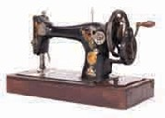
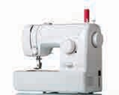
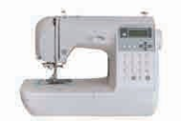

LUYỆN TẬP
2.Hãy sắp xếp các sản phẩm trong hình dưới đây theo thứ tự thời gian xuất hiện và cho biết sản phẩm thể hiện vai trò của thiết kế kĩ thuật như thế nào.
b) c) d)
Các loại máy may

Slide 18
LUYỆN TẬP
2.Hãy sắp xếp các sản phẩm trong hình dưới đây theo thứ tự thời gian xuất hiện và cho biết sản phẩm thể hiện vai trò của thiết kế kĩ thuật như thế nào.
b) c) d)
Hình 13.4. Các loại máy may
1.
a) → d) → b) → c).
- Phát triển sản phẩm: Quá trình thiết kế kĩ thuật cải tiến những sản phẩm đã có, giúp sản phẩm trở nên thuận tiện hơn cho người sử dụng.
- Phát triển công nghệ: Trong quá trình thiết kế kĩ thuật, nhà thiết kế sử dụng những giải pháp công nghệ mới nhất để gia tăng chất lượng và năng suất của sản phẩm, qua đó giúp công nghệ ngày càng phát triển.

Slide 19
VẬN DỤNG
1.Hãy chọn một sản phẩm trong đời sống gia đình em và nêu các ngành nghề liên quan đến thiết kế sản phẩm đó.
2. Lựa chọn một sản phẩm trong gia đình, hãy tìm hiểu lịch sử ra đời, các phiên bản trước đó của sản phẩm để thấy sự phát triển của sản phẩm theo thời gian.

Slide 20
VẬN DỤNG
1. Hãy chọn một sản phẩm trong đời sống gia đình em và nêu các ngành nghề liên quan đến thiết kế sản phẩm đó.
2. Lựa chọn một sản phẩm trong gia đình, hãy tìm hiểu lịch sử ra đời, các phiên bản trước đó của sản phẩm để thấy sự phát triển của sản phẩm theo thời gian.
1. Ngành nghề liên quan đến thiết kế điện thoại:
Kĩ sư điện tử, kĩ thuật viên kĩ thuật điện tử: Thiết kế mạch, hệ thống điện tử và linh kiện điện tử sử dụng trong điện thoại.
Kĩ sư cơ khí, kĩ thuật viên kĩ thuật cơ khí: Thiết kế máy móc, công cụ phục vụ chế tạo linh kiện trong điện thoại.
2. Sản phẩm: ti vi
Lịch sử ra đời: từ năm 1920 đến nay
+ Giai đoạn 1920: từ những chiếc radio có hình ảnh đến hình ảnh có màu
+ Giai đoạn 1930: sản xuất và bán những chiếc ti vi đầu tiên
+ Giai đoạn 1940: điều khiển từ xa có dây chỉ có chức năng phóng to hình ảnh

